Slide 1


11011:Numerical Methods! A Satire!!
★★★☆☆
題組：Problem Set Archive with Online Judge
題號：11011: Numerical Methods! A Satire!!
解題者：許智祺
解題日期：2007年4月10日
題意：
計算上述方程式，輸入數值在1到12之間，最多有15組數據，當輸入值為0時終止。

Slide 2
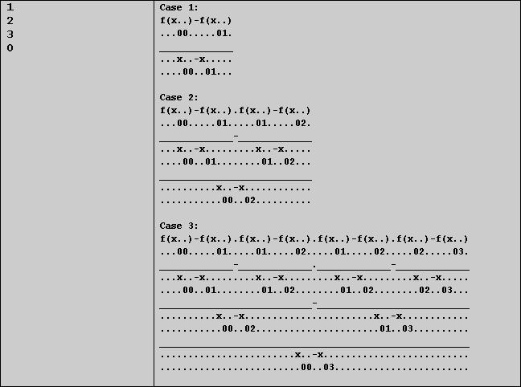
題意範例：

Slide 3
解法：先求出方程式所需要的係數，總共4096個，依照輸入數值決定需要用到幾個數，需要的數值為2的n次方，n為輸入的數值，此為最上方係數的值，第二行的係數跟第一行係數相同，第三行之後則是上一行的係數數量的一半，且係數為上一行的第一個及第四個係數。
解法範例：係數求法為
00 01
00 01 01 02
00 01 01 02 01 02 02 03
00 01 01 02 01 02 02 03 01 02 02 03 02 03 03 04
討論：程式的時間複雜度為n^{2。}

